Slide 1
Prezentacja programu promocji Projektu
INNOWACYJNA KONCEPCJA PROMOCJI PROJEKTU "PRZEBUDOWA ISTNIEJĄCEGO UKŁADU DROGOWEGO ŁĄCZĄCEGO MIASTO CHOJNICE W MIEJSCOWOŚCIĄ CHARZYKOWY" ZOSTAŁA ZAAKCEPTOWANA PRZEZ ZARZĄD DRÓG WOJEWÓDZKICH W GDAŃSKU!
Wynik intensywnej współpracy środowisk lokalnych, wymagający zwołania trzech spotkań konsultacyjnych, został zaprezentowany 8 lutego 2006 r. w Zarządzie Dróg Wojewódzkich w Gdańsku - będącym, w imieniu Samorządu Województwa Pomorskiego, Beneficjentem Końcowym Projektu.
Prezentacja spotkała się z przychylnością Dyrektora Zarządu Dróg Wojewódzkich w Gdańsku - Włodzimierza Kubiaka. Rozpoczęła się już procedura przetargowa mającega na celu wyłonienie wykonawcy tego zadania.
W dalszej części prezentacji przedstawiamy ostateczny kształt programu promocji Projektu “Przebudowa istniejącego układu drogowego łączącego miasto Chojnice z miejscowością Charzykowy”.
Luty 2006

Slide 2
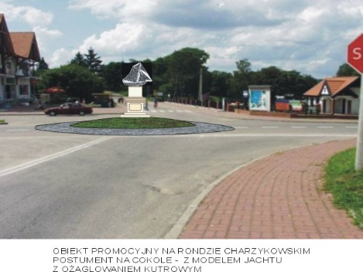
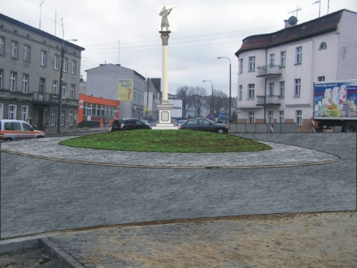
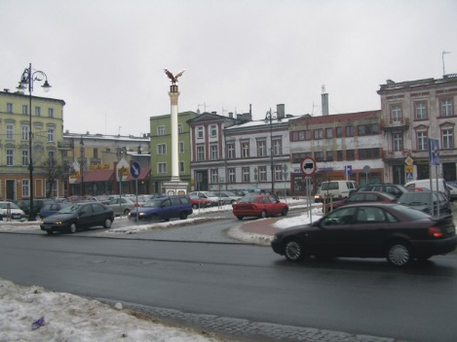
Przebudowa układu drogowego łączącego miasto Chojnice z miejscowością Charzykowy
Promocja projektu
Luty 2006

Slide 3
Tło inwestycji
Zasięg - droga krajowa Nr 22 oraz drogi wojewódzkie Nr 212, 235, 240
Duże znaczenie gospodarcze, administracyjne, usługowe, turystyczne i komunikacyjne
Wysoka i wciąż rosnąca frekwencja turystów krajowych i zagranicznych
Szybki wzrost natężenia ruchu z uwagi na wzrost ruchu w kierunku Bytowa, Lęborka i dalszych miejscowości oraz portów morskich oraz ze względu na prowadzone na tym terenie inwestycje i sąsiedztwo Szpitala Specjalistycznego w Chojnicach
Luty 2006

Slide 4
Przesłanki przyjęcia
„Koncepcji Trzech Obiektów Promocyjnych”
Zwiększenie atrakcyjności obu miejscowości
Wzbogacenie walorów krajobrazowych i historycznych
Wzniesione kolumny stanowiłyby zwieńczenie układu urbanistycznego miasta
Przywrócenie tradycji oraz poczucia spuścizny historycznej miasta i regionu
Nowe kolumny chojnickie stanowiłyby odwołanie do istniejącego niegdyś wzdłuż tej trasy Traktu Bytowskiego
Luty 2006

Slide 5
Przesłanki przyjęcia
„Koncepcji Trzech Obiektów Promocyjnych”
Kolumny wyznaczałyby nowy szlak turystyczny prowadzący przez miasto Chojnice do miejscowości Charzykowy
W zamierzchłych czasach wiódł tędy słynny „Szlak Bursztynowy”
Odwołanie do tradycji Słupa Milowego
Stylistyka pomników jest powrotem do klasycznego porządku architektury polskiej
Luty 2006

Slide 6
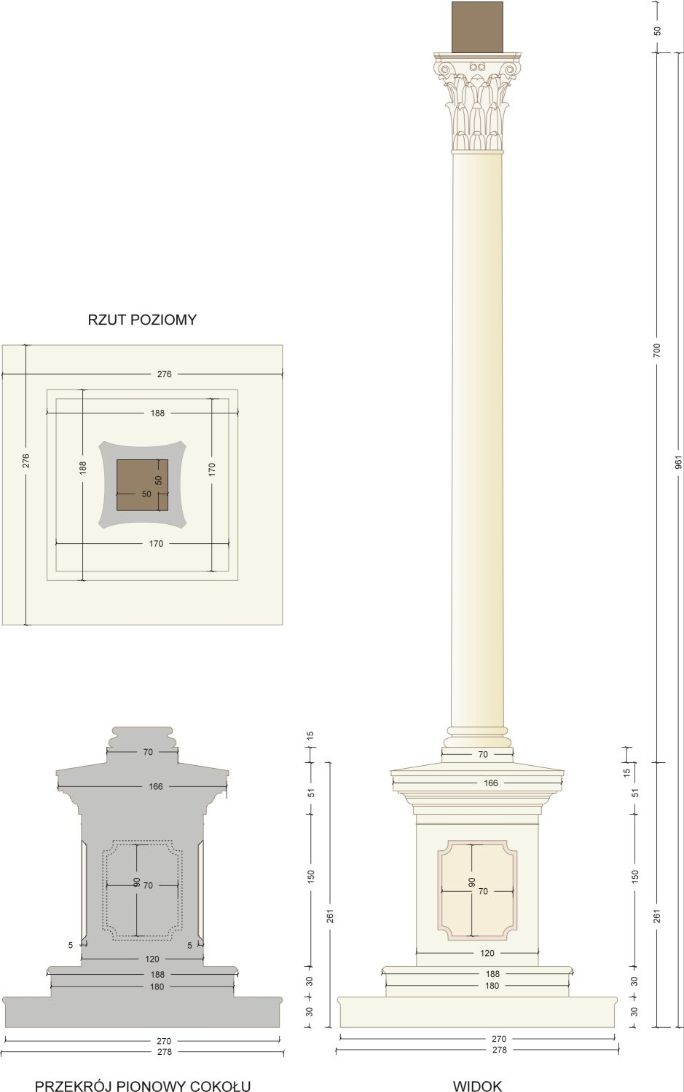
DANE
TECHNICZNE I
RZUTY
KOLUMNY

Slide 7
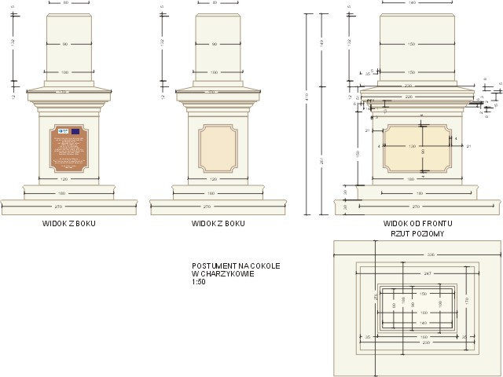
DANE TECHNICZNE I RZUTY POSTUMENTU
Luty 2006

Slide 8
Plan prezentacji
  1. Plac Jagielloński – kolumna z orłem na kapitelu
  1.1. Opis miejsca
  1.2. Uzasadnienie wyboru miejsca
  1.3. Uzasadnienie wybranej symboliki
  2. Rondo Bractwa Kurkowego – kolumna z rzeźbą strzelca
  2.1. Opis miejsca
  2.2. Uzasadnienie wyboru miejsca
  2.3. Uzasadnienie wybranej symboliki
  3. Rondo Charzykowy – postument z rzeźbą modelu jachtu
  3.1. Opis miejsca
  3.2. Uzasadnienie wyboru miejsca
  3.3. Uzasadnienie wybranej symboliki
  4. Wizualizacje miejsc
Styczeń 2006
Luty 2006

Slide 9
Plac Jagielloński
Kolumna z orłem na kapitelu
Luty 2006

Slide 10
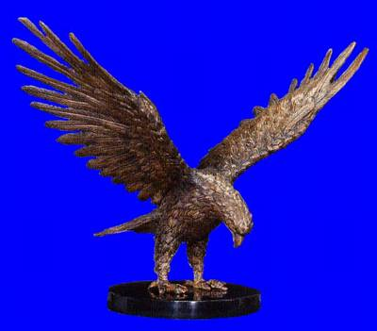
Orzeł
Luty 2006

Slide 11
Plac Jagielloński – kolumna z orłem na kapitelu
Opis miejsca
Plac Jagielloński był częścią tzw. Przedmieścia Człuchowskiego. Plan Chojnic z 1822 roku wskazuje, że w rejonie dzisiejszego Placu był staw.
W XIX wieku Przedmieście Człuchowskie uległo wielkim przekształceniom. W 1835 roku został wytyczony plac, który stał się podstawą nowego planu zabudowy. W 1881 roku ostatecznie likwidacji uległ Staw Wołowy, a nawierzchnia została wybrukowana. Dziś miejsce to funkcjonuje jako jeden z najpopularniejszych parkingów miejskich.
Luty 2006

Slide 12
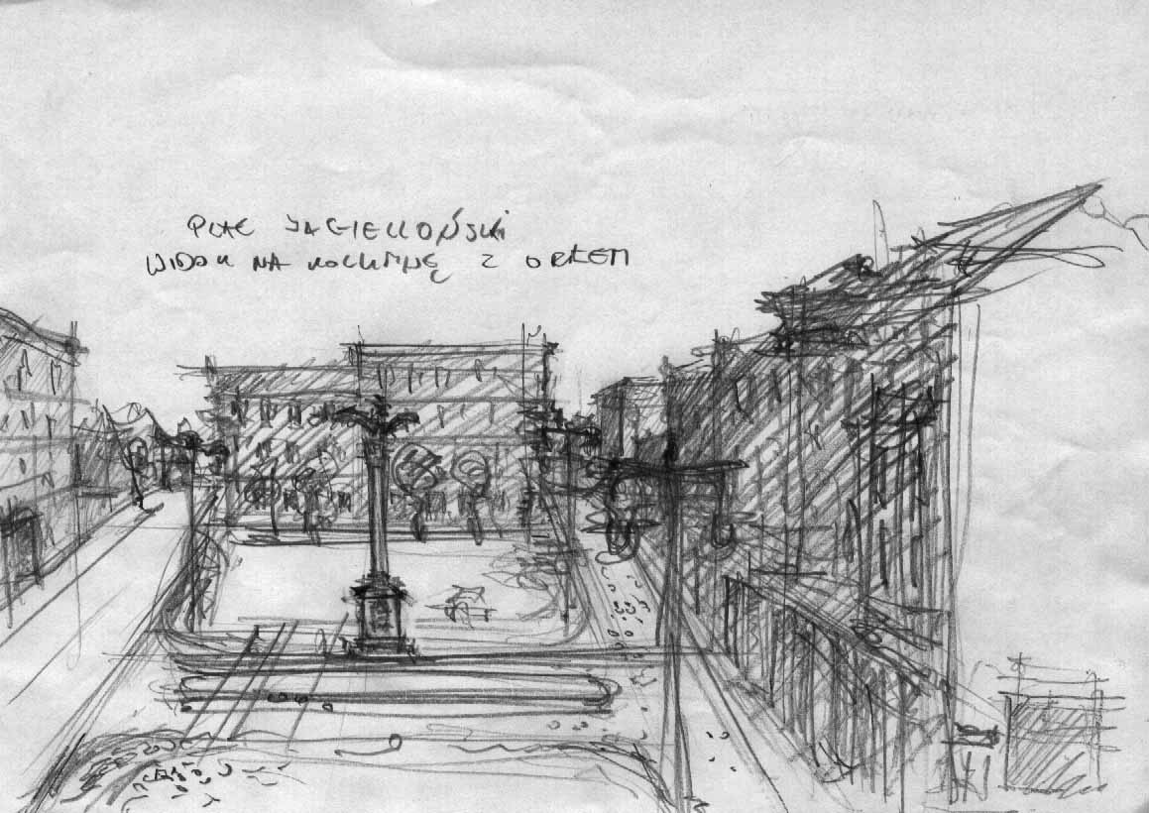
Plac Jagielloński - widok na kolumnę z orłem
Luty 2006

Slide 13
Plac Jagielloński – kolumna z orłem na kapitelu Uzasadnienie wyboru miejsca
Plac Jagielloński to miejsce rozpoczęcia realizacji Projektu „Przebudowa układu drogowego łączącego miasto Chojnice z miejscowością Charzykowy”
Od wielu lat stanowi ważne centrum w życiu chojnickiego społeczeństwa, pełniąc funkcje:
    stawu
    targowiska
    miejsca pamięci narodowej
Obecnie jest to najpopularniejszy i najchętniej wybierany przez kierowców parking
pozwoli na powrót do tradycji urbanistycznych
Luty 2006

Slide 14
Plac Jagielloński – kolumna z orłem na kapitelu Uzasadnienie wybranej symboliki
Pomysł kolumny zrodził się inspirowany mieszczącym się w tym miejscu Pomnikiem Nieznanego Żołnierza, który składał się z kolumny i cokołu oraz granitowej płyty z napisem "Nieznanemu Żołnierzowi poległemu za wolność Ojczyzny 1794-1920" ufundowanej przez prezesa Towarzystwa Gimnastycznego "Sokół" W. Sicińskiego. Uroczyste odsłonięcie tablicy miało miejsce 6.IX.1925 r. z okazji Tygodnia Ligi Obrony Powietrznej Państwa. Pomnik ten usunięty został z Placu Jagiellońskiego prawdopodobnie w roku 1933.
Luty 2006

Slide 15
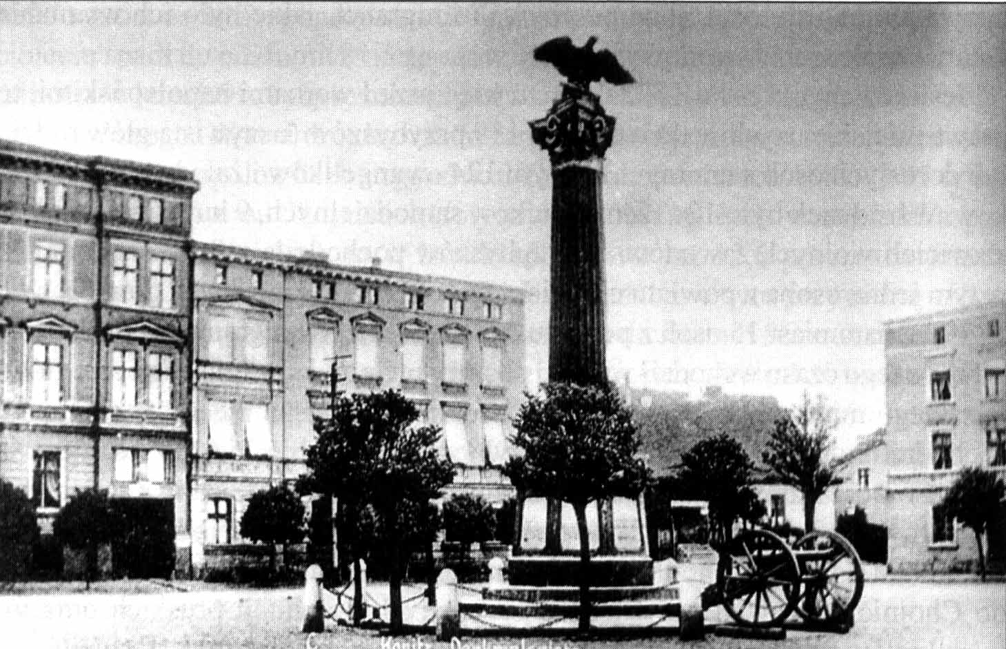
Pomnik na Placu Jagielloński (Denkmalplatz) ku czci poległych chojniczan w wojnie francusko-pruskiej; wzniesiony w 1881 r.

Slide 16
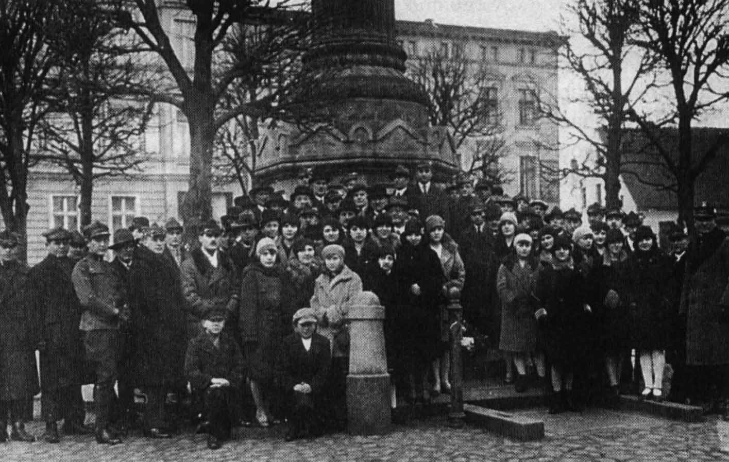
Pomnik Nieznanego Żołnierza na Placu Jagiellońskim, rok 1927

Slide 17
Rondo Bractwa Kurkowego
Kolumna z rzeźbą strzelca
Luty 2006

Slide 18
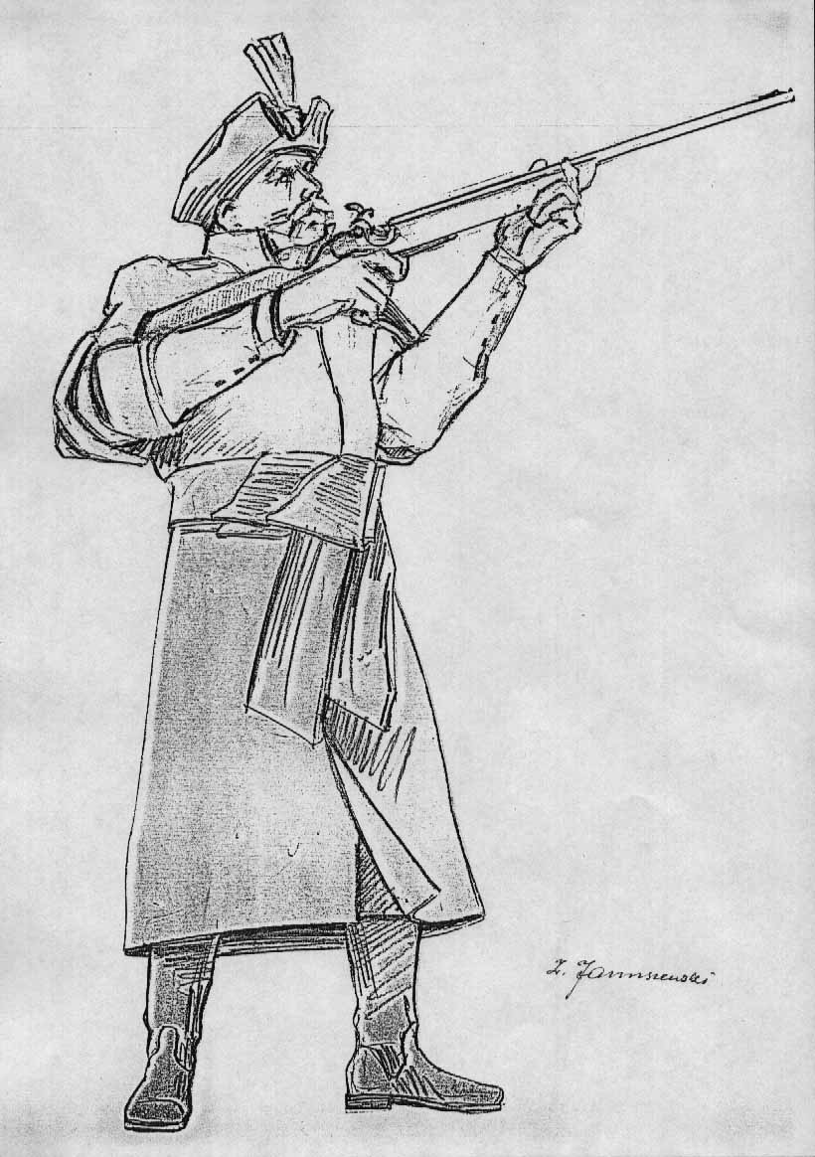
Wizerunek strzelca
Luty 2006

Slide 19
Rondo Bractwa Kurkowego – kolumna z rzeźbą Strzelca Opis miejsca
Miejscem usytuowania drugiej z projektowanych kolumn jest istniejące jeszcze do niedawna skrzyżowanie ul. Bytowskiej i ul. Strzeleckiej. Obecnie w miejscu tym bez trudu można zauważyć rysujące się nowe chojnickie rondo, na którym proponuję wznieść kolumnę strzelca
Luty 2006

Slide 20
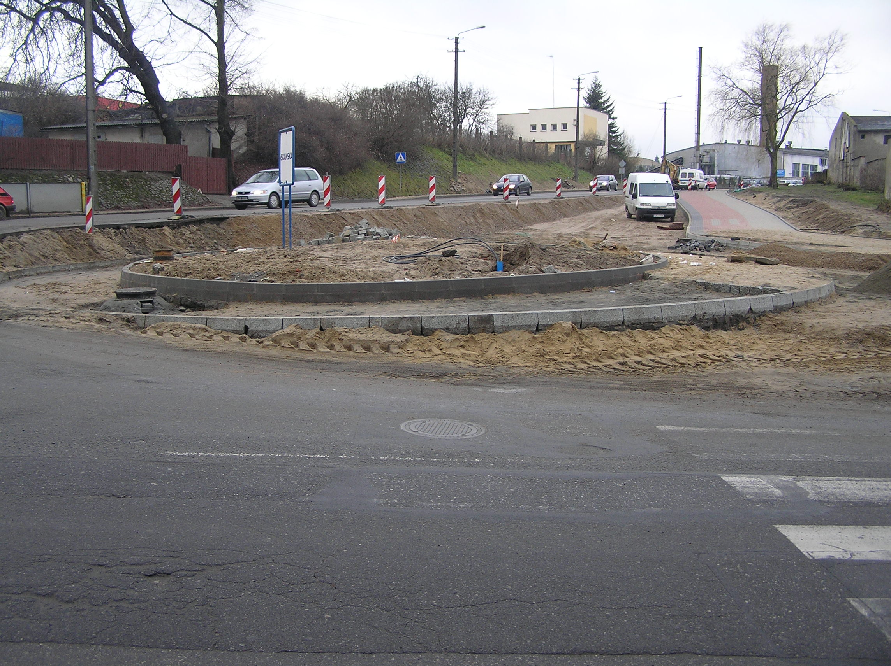
Nowopowstające rondo w Chojnicach przy zbiegu ulic Bytowska-Strzelecka - widok z ul. Strzeleckiej

Slide 21
Rondo Bractwa Kurkowego – kolumna z rzeźbą Strzelca Uzasadnienie wyboru miejsca
Przy ul. Strzeleckiej mieściła się niegdyś siedziba stowarzyszenia
działalność Bractwa Kurkowego była na tyle wyniosła, że dostarczyła wyczerpującej argumentacji do przyjęcia nazwy ULICY STRZELECKIEJ
ul. Bytowska jest jedną z najbardziej obciążonych ulic w mieście; nowopowstałe u jej wlotu rondo wraz ze wzniesioną kolumną będą doskonale widoczne z prowadzącej do niej ul. Batorego oraz z samej ul. Bytowskiej; wobec czego pomnik z pewnością nie umknie uwadze podróżujących i pieszych
Luty 2006

Slide 22
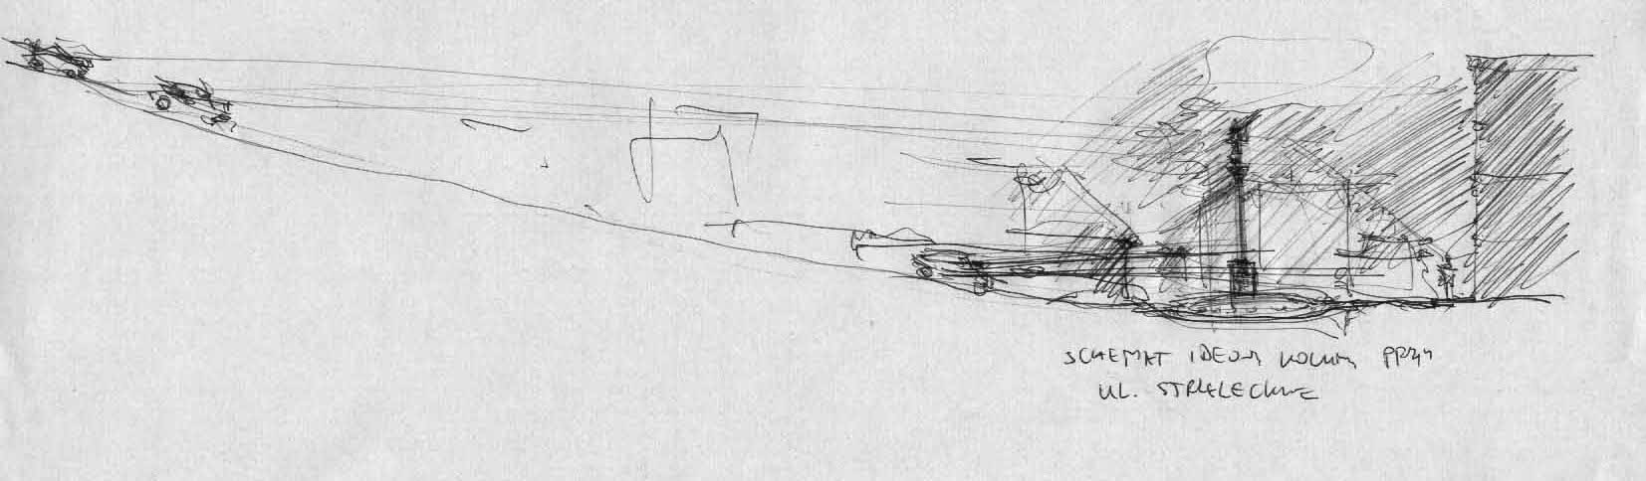
Schemat ideowy kolumny przy ul. Strzeleckiej
Luty 2006

Slide 23
Rondo Bractwa Kurkowego – kolumna z rzeźbą Strzelca Uzasadnienie wybranej symboliki
Misja Bractwa to: „Ćwicz oko i dłonie w ojczyzny obronie”
Kurkowe Bractwo Strzeleckie jest kontynuatorem najwznioślejszych polskich tradycji patriotycznych
Jest to stowarzyszenie o znacznym prestiżu, a przynależność do niego traktowana była jako wyróżnienie
Członkowie chojnickiego Bractwa to osoby aktywnie działające na rzecz rozwoju miasta i regionu, pielęgnujące przywiązanie do miasta, regionu, ich tradycji i kultury
Poprzez popularyzowanie tej dyscypliny sportowej angażują się w wychowanie młodzieży w duchu patriotycznym
Stowarzyszenie jest przyjęte do Europejskiego Stowarzyszenia Historycznych Strzelców
Luty 2006

Slide 24
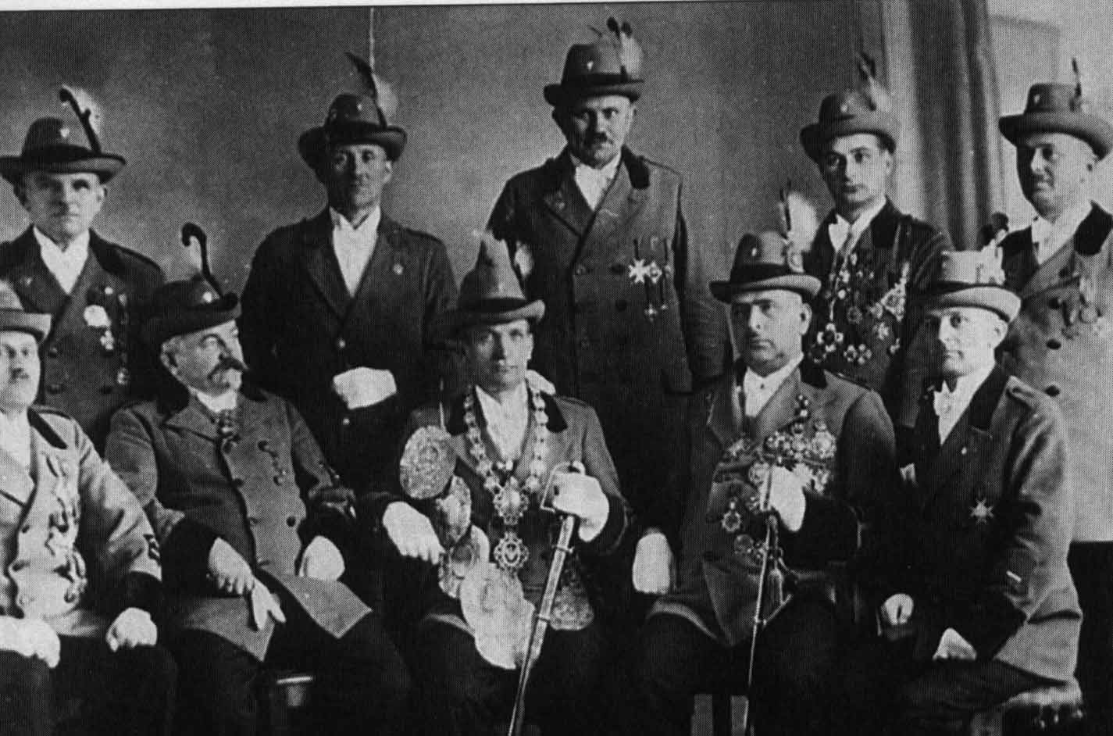
Zarząd Kurkowego Bractwa Strzeleckiego w jubileuszowym 1938 r. – 550 - lecie

Slide 25
Rondo Charzykowy
Postument z rzeźbą modelu jachtu z ożaglowaniem kutrowym
Luty 2006

Slide 26
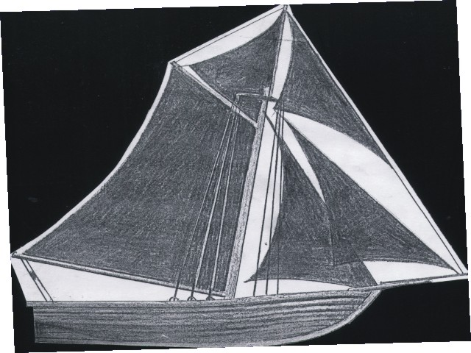
Model jachtu z ożaglowaniem kutrowym
Luty 2006

Slide 27
Rondo Charzykowy – postument z rzeźbą modelu jachtu Opis miejsca
Trzeci z projektowanych obiektów promocyjnych miałby zostać wzniesiony w miejscowości Charzykowy.
Popularność tej wsi związana jest przede wszystkim z rozwojem żeglarstwa. Zgodnie z realizowanym w ramach projektu przedsięwzięciem w centrum Charzyków, na dzisiejszym skrzyżowaniu ulic Długa-Turystyczna powstanie kolejne rondo, na którym umieszczony zostałby ostatni z obiektów.
Luty 2006

Slide 28
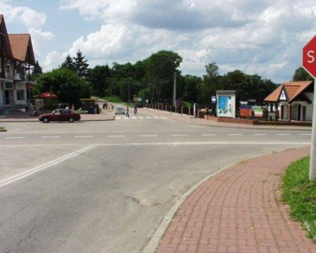
Charzykowy skrzyżowanie Długa-Turystyczna; miejsce powstania nowego ronda; widok z ul. Turystycznej
Luty 2006

Slide 29
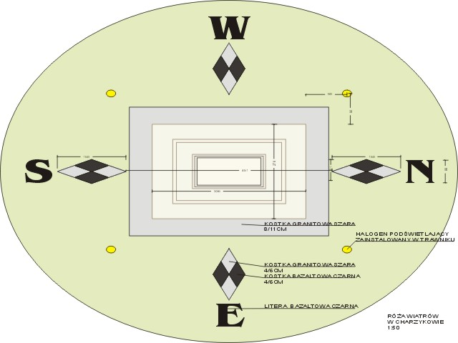
Charzykowy - Rondo Róży Wiatrów
Koncepcja zakłada, iż kopiec ronda, na którym umieszczony zostanie postument swą formą i kształtem nawiązywać będzie do symboliki Róży Wiatrów
Luty 2006

Slide 30
Rondo Charzykowy – postument z rzeźbą modelu jachtu Uzasadnienie wyboru miejsca
Charzykowy to szeroko znana i często wybierana przez turystów miejscowość letniskowa
Trafnie kojarzona z rozwojem żeglarstwa
To bardzo atrakcyjne centrum wypoczynku i rekreacji również ze względu na położenie na terenie Zaborskiego Parku Krajobrazowego w otulinie Parku Narodowego „Borów Tucholskich”, u wybrzeża jednego z większych jezior w Polsce
Już od I połowy XX w pisano, że to „małe morze i najlepszy teren żeglarski całej Polski”
W wyniku realizacji inwestycji nastąpią zmiany w organizacji ruchu i układu urbanistycznego sprzyjające gromadzeniu u podnóża proponowanego pomnika rzeszy potencjalnych odbiorców
Luty 2006

Slide 31
Rondo Charzykowy – postument z rzeźbą modelu jachtu Uzasadnienie wybranej symboliki
Obiekt promocyjny w miejscowości Charzykowy będą wyróżniać dwa symbole:
    MODEL JACHTU Z OŻAGLOWANIEM KUTROWYM - żeglarstwo już na stałe wpisało się w życie Charzyków, a jacht z otwartymi żaglami idealnie obrazuje „charakter” tej miejscowości.
    RÓŻA WIATRÓW - układ ulic Turystyczna-Długa jest zgodny z kierunkami stron świata, stąd pomysł, by kopiec pod rondo przyjął formę symboliką nawiązującą do Róży Wiatrów.
    Różą wiatrów nazywano zwyczajowo Różę kompasową, która pierwotnie była urządzeniem używanym do wskazywania kierunków wiatrów.
Luty 2006

Slide 32
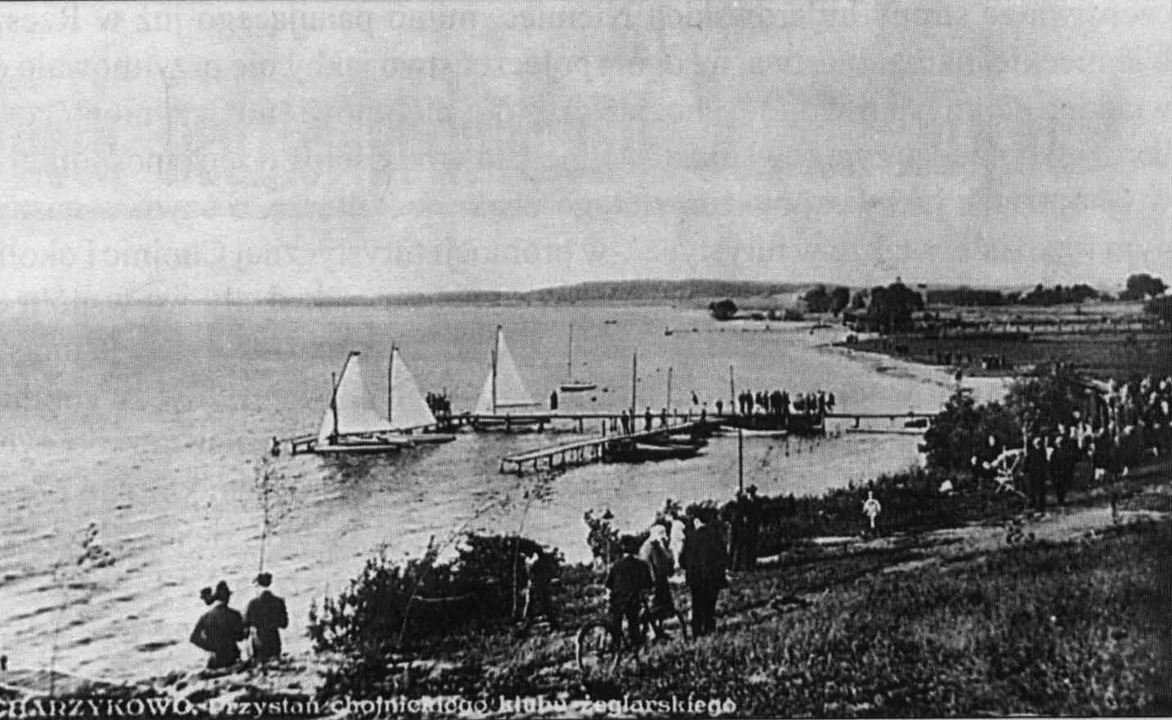
Przystań Klubu Żeglarskiego Chojnice w Charzykowach. Widokówka z lat 20 XX w.

Slide 33

Plac Jagielloński - wizualizacja

Slide 34

Rondo przy ul. Strzeleckiej - wizualizacja

Slide 35

Rondo w miejscowości Charzykowy - wizualizacja

